Slide 1


Project Laroni Travel
Agile en testing
Robin Vangeneugden, Laurens De Wit, Niels Mondelaers

Slide 2
Beschrijving project Laroni Travel

Slide 3
Beschrijving Project
Softwaresysteem voor groepsreizen georganiseerd door ziekenfonds
Verantwoordelijken moeten CRUD operaties kunnen uitvoeren
Systeem moet bestaan uit
Overzicht van belangrijkste informatie
Aanmaak en beheer van deelnemersfiche
Aanmaak en beheer van groepsreis
Aanmaak en beheer van opleidingen

Slide 4
Deelnemersfiche
Bestaat uit persoonlijke gegevens deelnemer
Deelnemer kan monitor en/of hoofdmonitor zijn na opleiding
Is deelnemer lid van ziekenfonds?
Men wilt medische records bijhouden
Deelnemers koppelen aan groepsreis

Slide 5
Groepsreis
Bevat een Thema
Is verdeeld onder leeftijdscategorie
Heeft een bestemming
Kostprijs met/zonder 10% korting Ziekenfonds
Drinkgeld = 5% van totale opbrengst
Deelnemers koppelen aan groepsreis

Slide 6
Opleidingen
Basisopleiding monitor of opleiding hoofdmonitor?
Heeft een bestemming
Bestaat uit meerdere deelnemers
Maar beperkt aantal deelnemers per opleiding

Slide 7
ERD-schema Laroni Travel

Slide 8
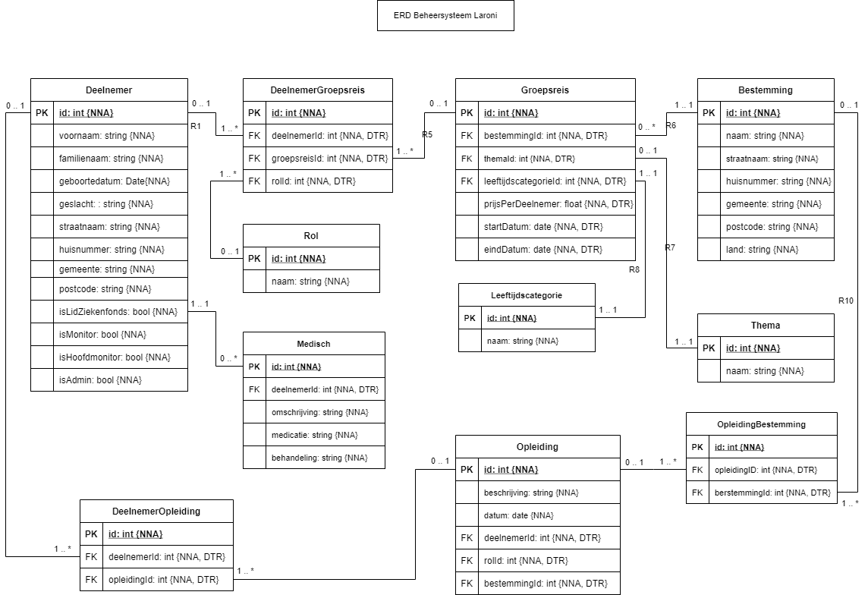
ERD Schema

Slide 9
User Stories Laroni Travel

Slide 10
User Stories
Als verantwoordelijke wil ik een groepsreis kunnen aanmaken, zodat ik alle relevante informatie over de reis kan opslaan (bestemming, kostprijs, thema, leeftijdscategorie).
Als verantwoordelijke wil ik meerdere groepsreizen naar dezelfde bestemming kunnen organiseren, zodat ik verschillende leeftijdscategorieën kan bedienen.
Als verantwoordelijke wil ik een lijst met deelnemers kunnen koppelen aan een groepsreis, zodat ik een overzicht heb van wie er deelneemt aan de reis.
Als verantwoordelijke wil ik een aparte lijst met monitoren kunnen koppelen aan een groepsreis, zodat ik een overzicht heb van wie de groep begeleidt.
Als verantwoordelijke wil ik een deelnemersfiche kunnen aanmaken voor deelnemers en monitoren, zodat ik hun persoonlijke gegevens, rol en medische informatie kan bijhouden.
Als verantwoordelijke wil ik deelnemers kunnen koppelen aan een groepsreis op basis van hun deelnemerId, zodat ik weet wie er deelneemt aan welke reis.
Als verantwoordelijke wil ik opleidingen kunnen aanmaken voor monitoren, zodat ik kan bijhouden wie welke opleiding heeft gevolgd.
Als verantwoordelijke wil ik een deelnemer alleen als monitor kunnen aanwijzen als hij/zij de basiscursus monitor heeft gevolgd, zodat ik zeker weet dat de monitor over de nodige kwalificaties beschikt.
Als verantwoordelijke wil ik een hoofdmonitor alleen kunnen aanwijzen als hij/zij de cursus hoofdmonitor heeft gevolgd, zodat ik zeker weet dat de hoofdmonitor over de nodige kwalificaties beschikt.
Als verantwoordelijke wil ik monitoren kunnen inschrijven voor een opleiding, zodat ze zich verder kunnen ontwikkelen als monitor.

Slide 11
User Stories
Als verantwoordelijke wil ik monitoren kunnen inschrijven als deelnemer voor een groepsreis als ze binnen de leeftijdsgrens vallen, zodat ze kunnen deelnemen aan de reis.
Als verantwoordelijke wil ik een overzicht van alle groepsreizen kunnen bekijken, inclusief deelnemers en monitoren, zodat ik de status van de reizen kan monitoren en eventuele problemen snel kan oplossen.
Als verantwoordelijke wil ik een waarschuwingssysteem inbouwen voor deelnemers en monitoren die niet aan de gestelde voorwaarden voldoen om deel te nemen aan een groepsreis of opleiding, zodat ik mogelijke problemen vooraf kan voorkomen.
Als verantwoordelijke wil ik een online betalingssysteem integreren, zodat deelnemers gemakkelijk hun reis kunnen betalen en de organisatie de betalingen efficiënt kan beheren.
Als verantwoordelijke wil ik een feedbacksysteem voor deelnemers en monitoren inbouwen, zodat ik de kwaliteit van de groepsreizen en opleidingen kan verbeteren en eventuele problemen snel kan oplossen.
Als deelnemer wil ik maar één keer ingeschreven kunnen worden voor een groepsreis, of als monitor, of als deelnemer, zodat er geen dubbele boekingen zijn.
Als deelnemer die lid is van het ziekenfonds wil ik 10% korting krijgen op de kostprijs van de groepsreis, zodat ik financieel voordeel heb.
Als deelnemer wil ik mijn medische gegevens kunnen bijwerken in mijn deelnemersfiche, zodat de organisatie op de hoogte is van eventuele gezondheidsproblemen en daar rekening mee kan houden tijdens de groepsreis.
Als deelnemer wil ik een overzicht van alle groepsreizen kunnen bekijken en selecteren op basis van bestemming, thema en leeftijdscategorie, zodat ik gemakkelijk de reis kan vinden die het beste bij mij past.
Als deelnemer wil ik een herinneringsmail ontvangen voor belangrijke data, zoals de start van de reis of de betalingstermijn, zodat ik deze niet vergeet en problemen voorkom.

Slide 12
User Stories
Als hoofdmonitor wil ik een budget van €5% van de totale opbrengst krijgen tijdens een groepsreis, zodat ik de groep kan trakteren op een ijsje of drankje.
Als hoofdmonitor wil ik het overblijvende bedrag van het budget na afloop van de reis kunnen terugstorten, zodat ik geen geld hoef uit te geven uit eigen zak.

Slide 13
Scrum meeting Laroni Travel

Slide 14
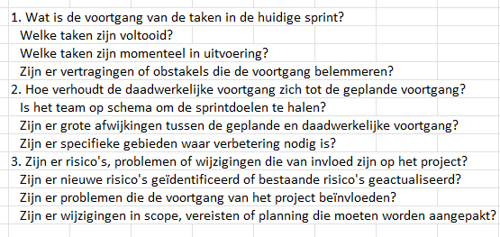
Vraagstelling bij de sprintplanning

Slide 15
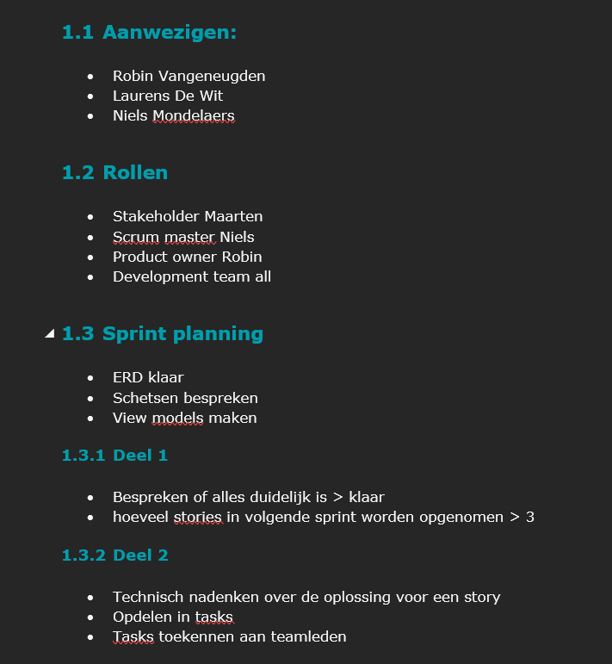
Meeting 22 maart 2023

Slide 16
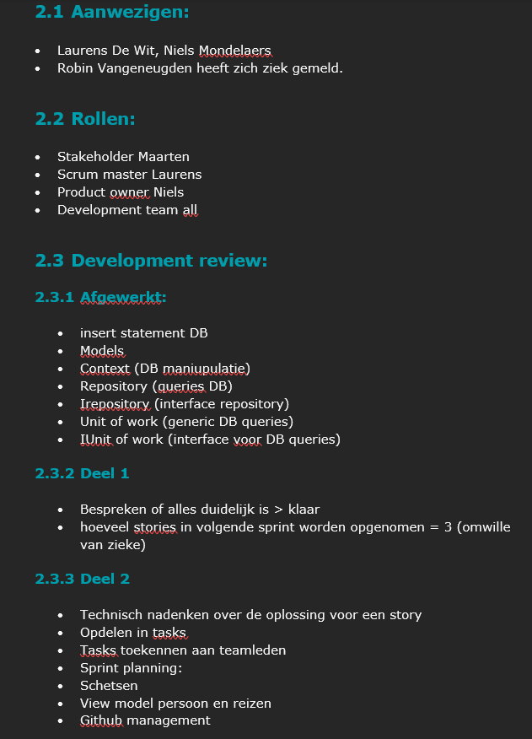
Meeting 19 april 2023

Slide 17
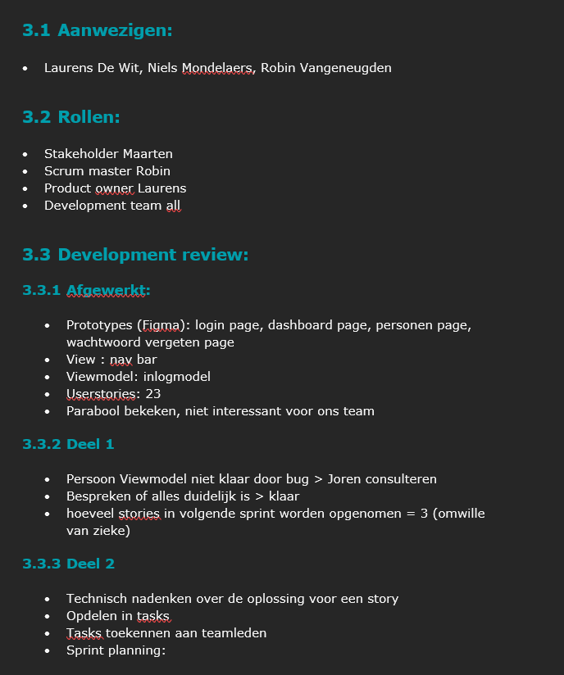
Meeting 3 mei 2023

Slide 18
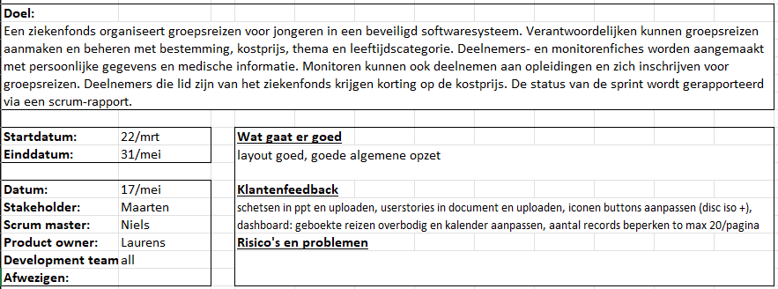
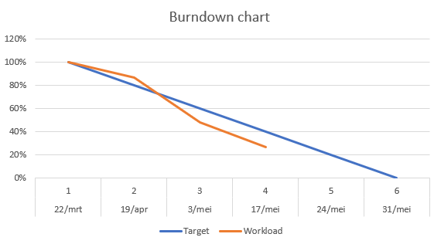
Meeting 17 mei 2023

Slide 19
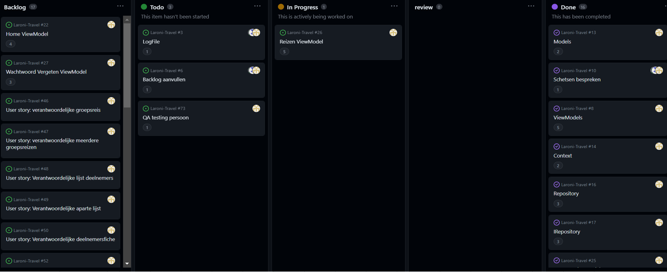
Github Kanban 17 mei 2023

Slide 20
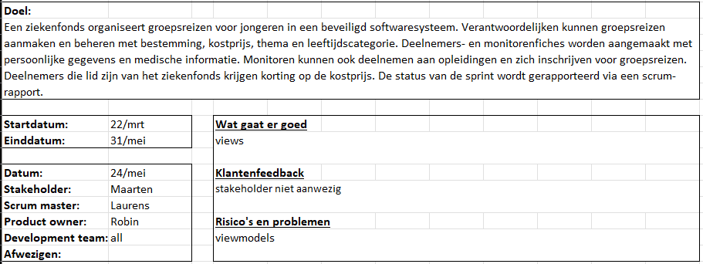
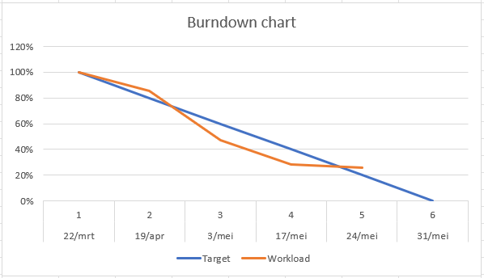
Meeting 24 mei 2023

Slide 21
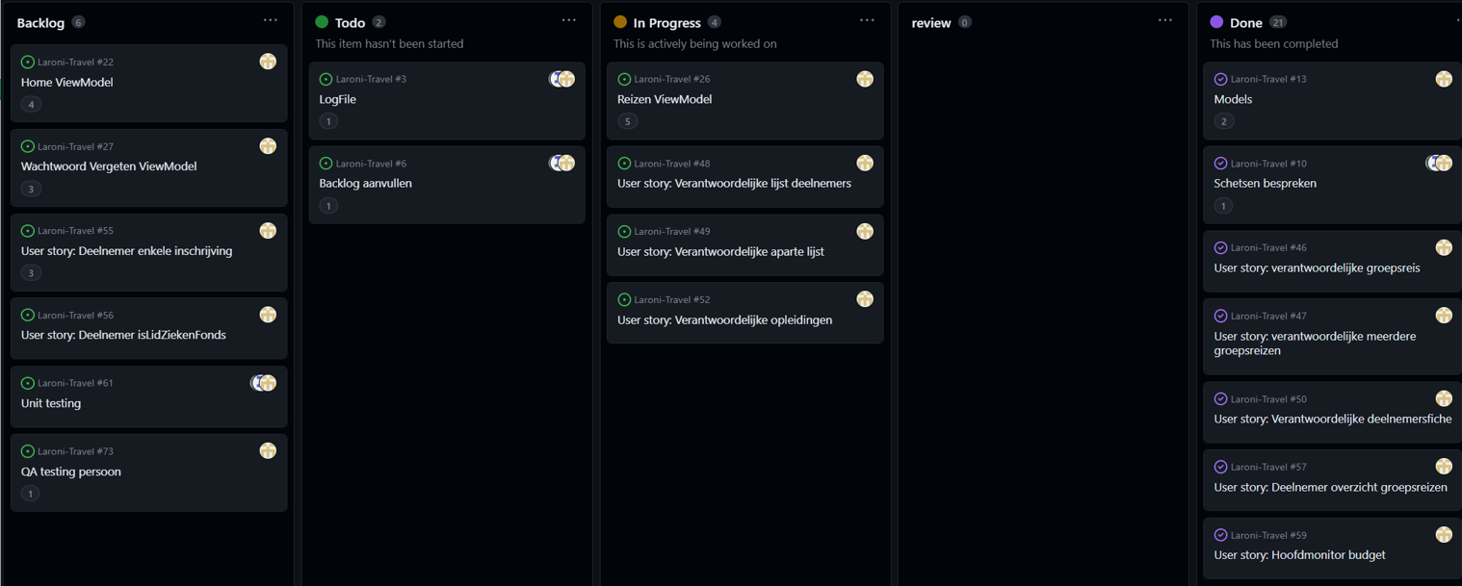
Github Kanban 24 mei 2023

Slide 22
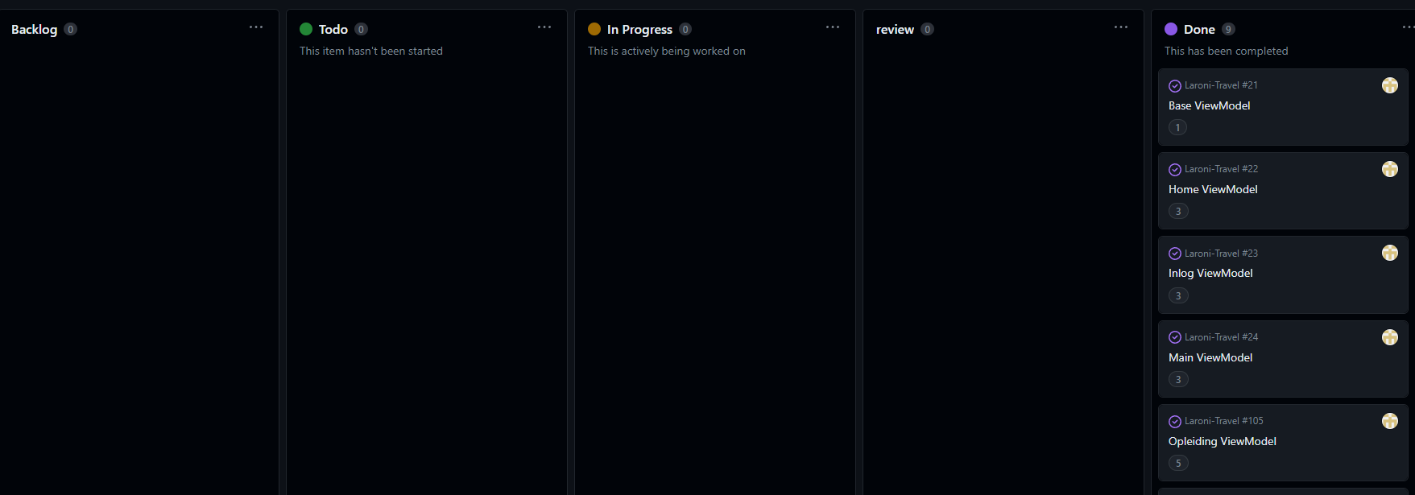
Github Kanban 30 mei 2023

Slide 23
Schetsen Laroni Travel

Slide 24
Schetsen
De schetsen zijn gemaakt in Figma
Rekening houdend met user stories
Stap voor stap afgewerkt

Slide 25
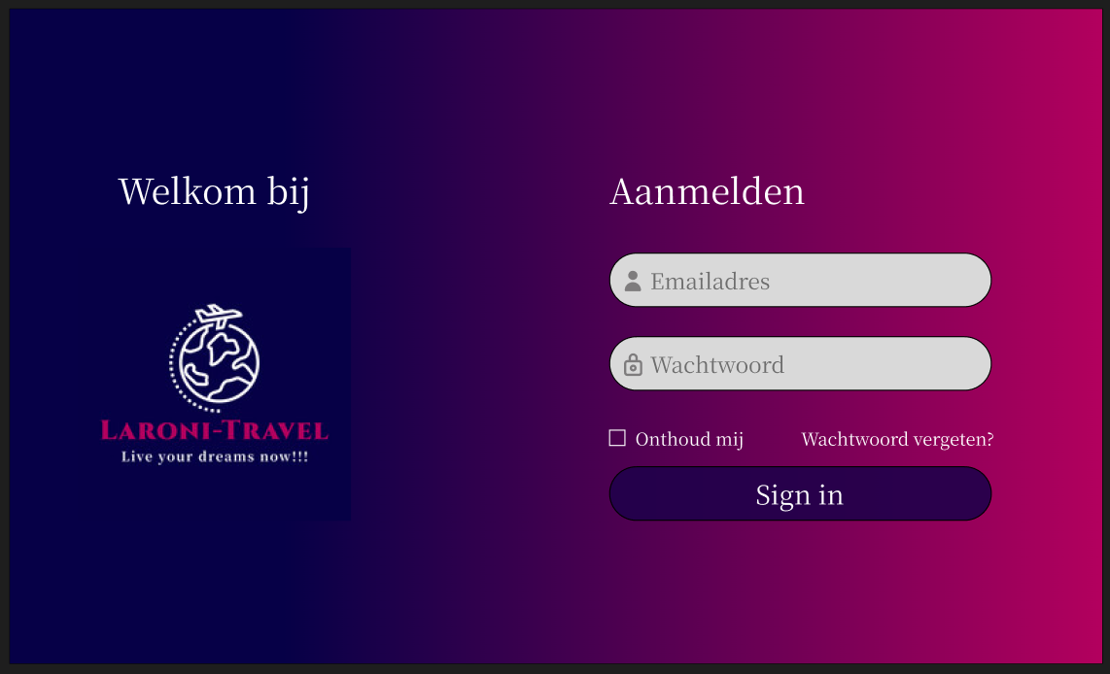
Inlogpagina

Slide 26
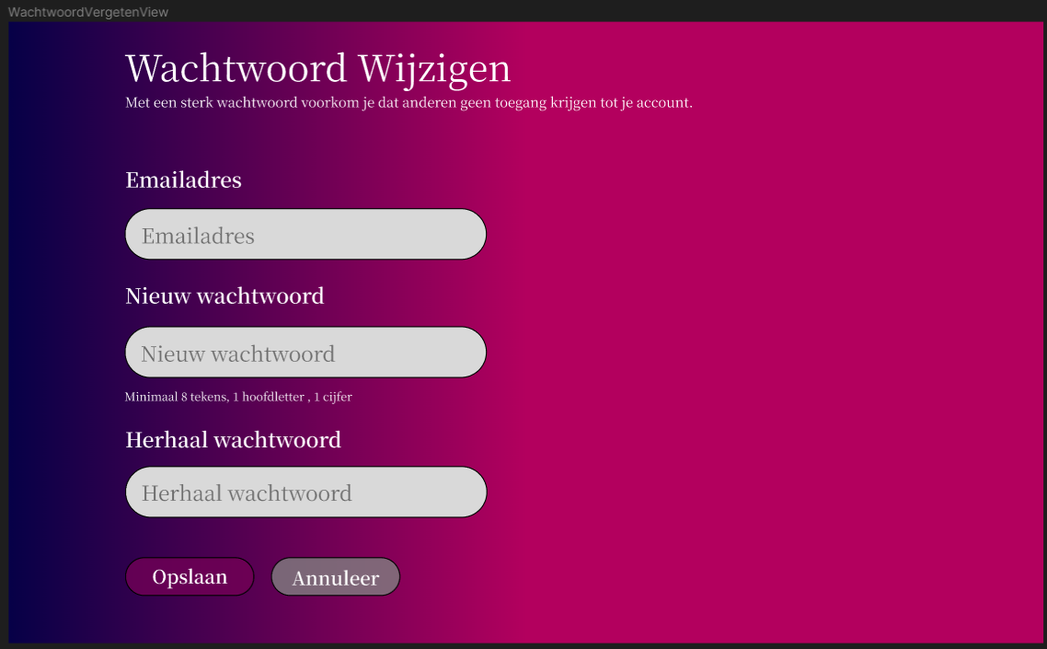
Wachtwoord vergeten

Slide 27
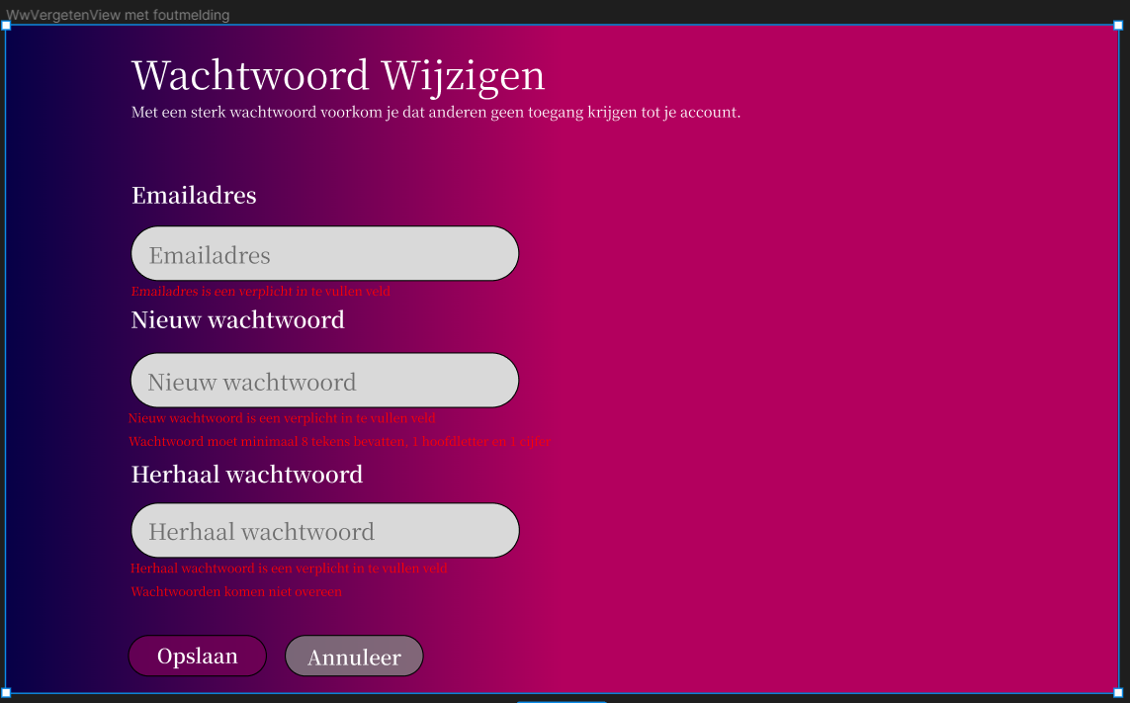
Wachtwoord vergeten met foutmelding

Slide 28
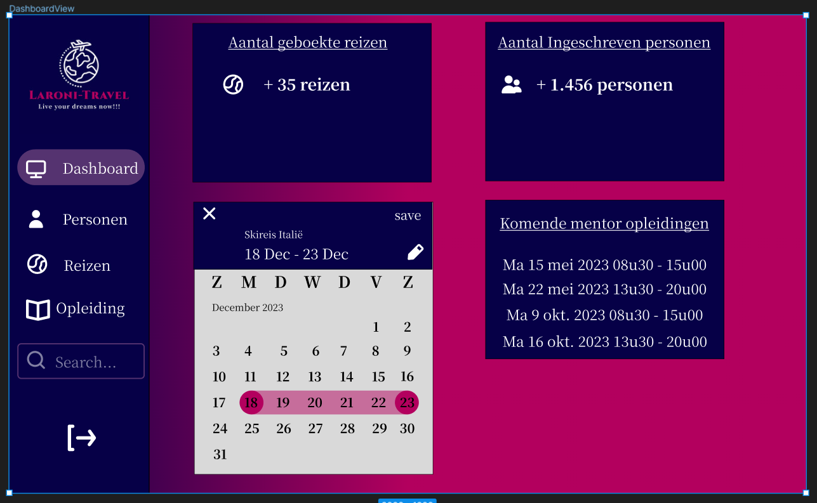
Dashboard

Slide 29
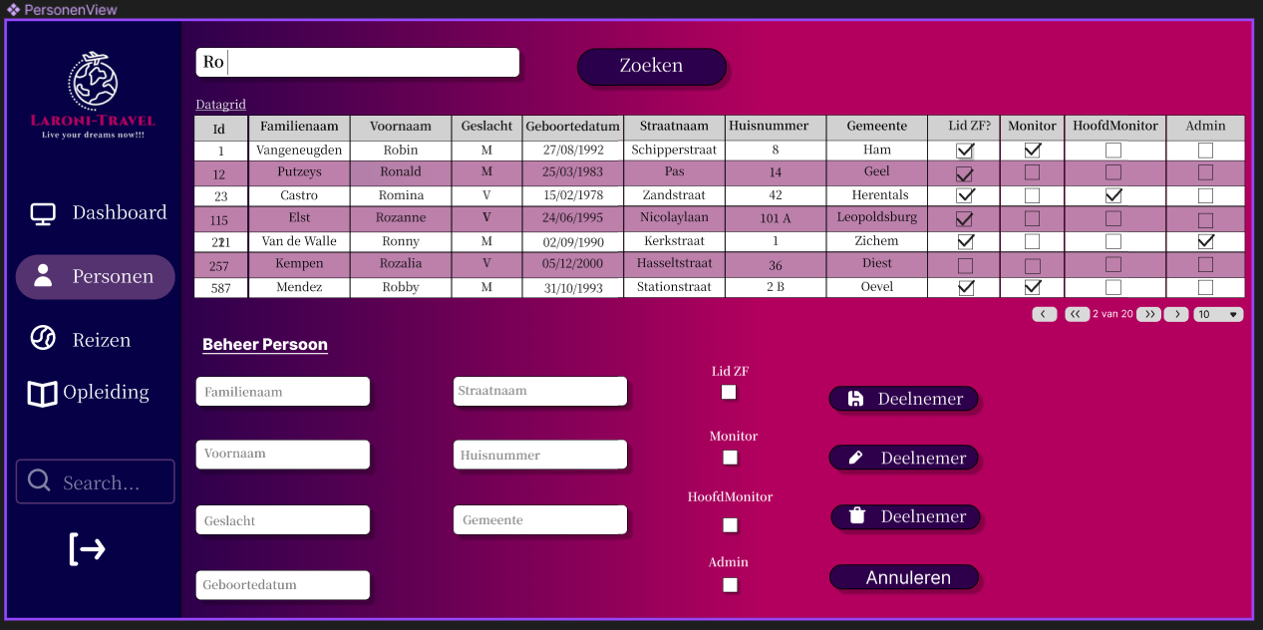
Deelnemers

Slide 30
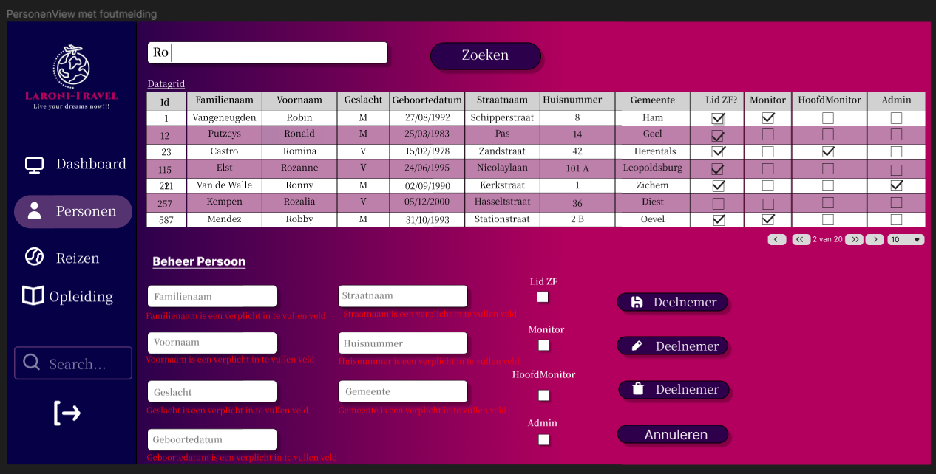
Deelnemers CRUD met foutmelding

Slide 31
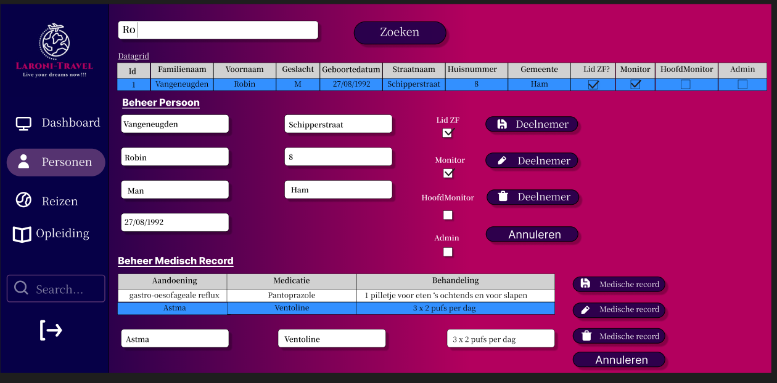
Selected Deelnemer en medisch record

Slide 32
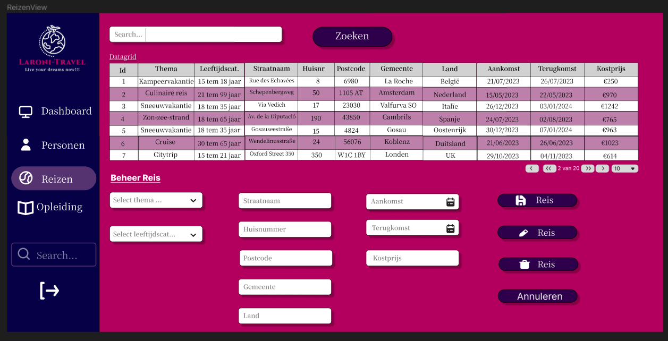
Reizen

Slide 33
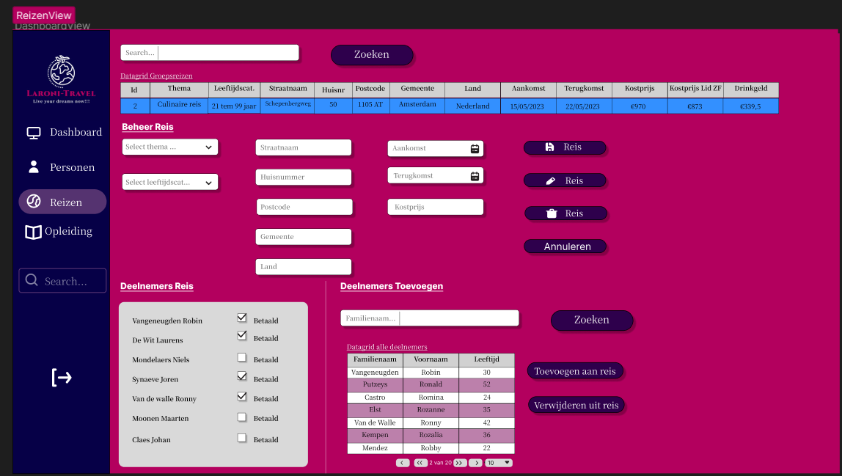
Selected reis met deelnemers reis

Slide 34
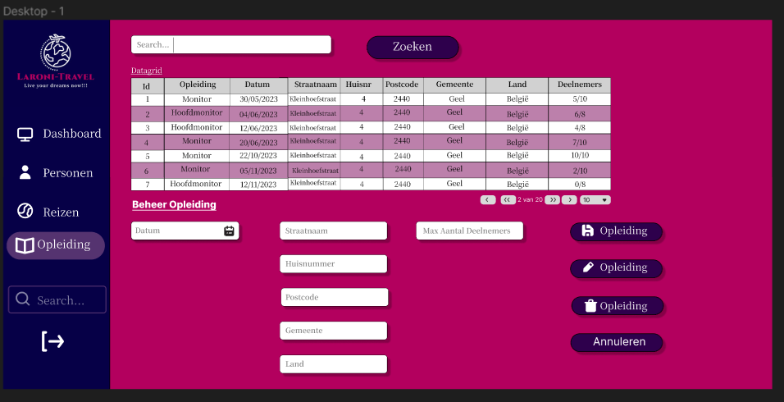
Opleidingen

Slide 35
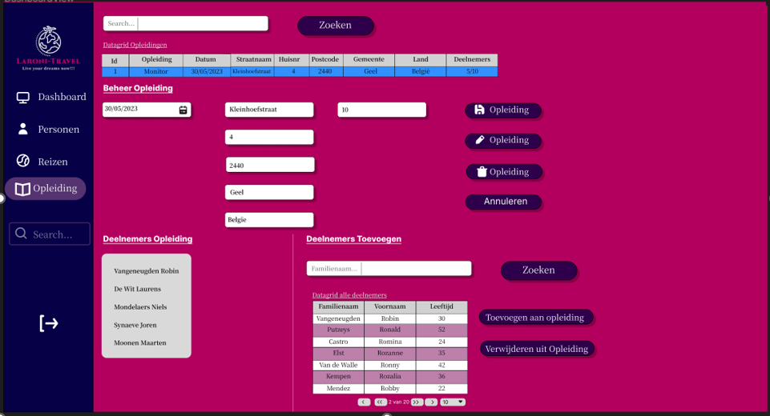
Selected opleiding met deelnemers opleiding

Slide 36
Applicatie Laroni Travel

Slide 37
Applicatie
Opgebouwd volgens het MVVM model
Views in Xaml met Material Design
Gebruik van data-binding in de View
Database opgebouwd a.d.h.v. Entity Framework (First Code)
ViewModels gemaakt met operaties via UnitOfWork

Slide 38
Demo applicatie Laroni Travel

Slide 39
Zijn er nog vragen?

